Slide 1
Microsoft .NET Core
Wprowadzenie

Slide 2
AGENDA
Wprowadzenie:
Strona internetowa a aplikacja webowa
Krótka historia ASP.NET
Pierwszy projekt
MVC
Loose coupling
CRUD
Słowa mocy – http verbs
Q & A

Slide 3
Strona VS Aplikacja
Strona internetowa
Aplikacja internetowa
Front-End
Front-End
Back-End

Slide 4

Krótka historia ASP.NET

Slide 5
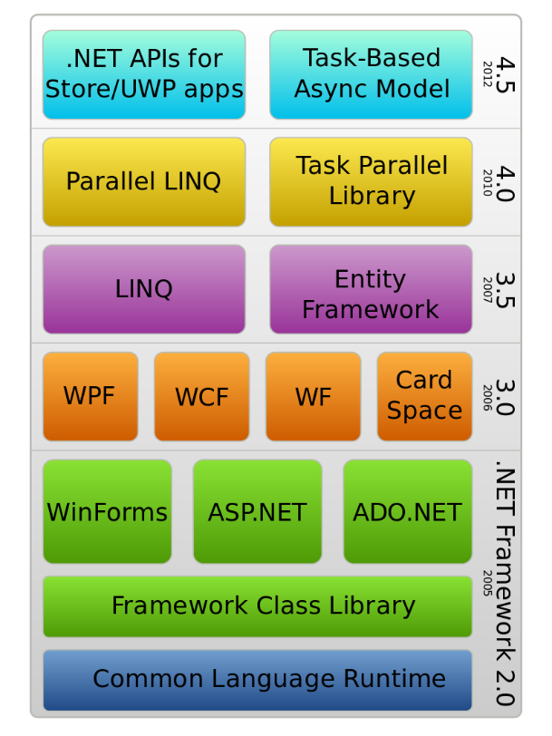



Microsoft .NET COre
Microsoft
.NET Core
.NET Framework

Slide 6

ASP.NET
Active Server Pages (ASP)
Grudzień 1996
ASP.NET
Styczeń 2002
ASP.NET Core 1.0
Czerwiec 2016
ASP.NET Core 2.0
09.05.2017
ASP.NET Core 2.1
30.05.2018
ASP.NET Core 2.2
04.12.2018
ASP.NET Core 3.0
23.09.2019
Notes:
6

Slide 7
ASP.NET
ASP.NET Core 3.1
03.12.2019
ASP.NET 5.0
10.11.2020
ASP.NET 6.0 (LTS)
09.11.2021
ASP.NET 7.0
08.11.2022
Notes:
7

Slide 8

MVC

Slide 9
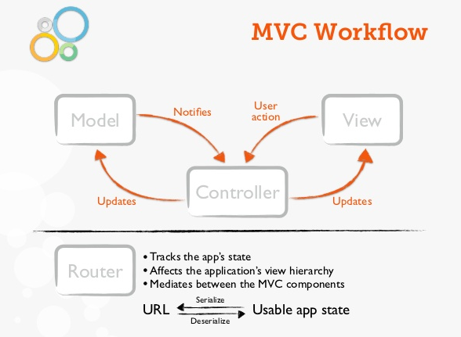
MVC

Slide 10
Implementacja MVC W ASP.NEt
HTTP
Kontroler
Model
Żądanie
Trwałość
(zwykle
relacyjna
baza danych)
Widok
Odpowiedź
Model
prezentacji

Slide 11

Loose coupling

Slide 12
Loose Coupling
Dependency Injection
Problem
ProductRepository
ProductController
Rozwiązanie
EFProductRepository
IProductRepository
ProductController
Notes:
12

Slide 13
Wstrzykiwanie zależności
Wstrzykiwanie przez konstruktor
ProductController( IProductRepository repo)
{
...
}
Wstrzykiwanie przez właściwość
Public IProductRepository Repo {get; set;}
Wstrzykiwanie przez parametr metody
GetProduct(IProductRepository repo)
{
...
}

Slide 14
Loose Coupling
Dependency Injection
Problem
EFProductRepository
IProductRepository
ProductController
Rozwiązanie
Dependency container
Notes:
14

Slide 15
CRUD
Działanie | Instrukcja SQL | HTTP
Create | INSERT | PUT / POST
Read (Retrieve) | SELECT | GET
Update | UPDATE | POST / PUT / PATCH
Delete (Destroy) | DELETE | DELETE

Slide 16
Słowa mocy – http verbs
Verb | Do czego służy?
GET | pobranie zasobu wskazanego przez URI
HEAD | pobiera informacje o zasobie, stosowane do sprawdzania dostępności zasobu
PUT | przyjęcie danych przesyłanych od klienta do serwera, najczęściej aby zaktualizować wartość encji
POST | przyjęcie danych przesyłanych od klienta do serwera (np. wysyłanie zawartości formularzy)
DELETE | żądanie usunięcia zasobu, włączone dla uprawnionych użytkowników
OPTIONS | informacje o opcjach i wymaganiach istniejących w kanale komunikacyjnym
TRACE | diagnostyka, analiza kanału komunikacyjnego
CONNECT | żądanie przeznaczone dla serwerów pośredniczących pełniących funkcje tunelowania
PATCH | aktualizacja części danych

Slide 17
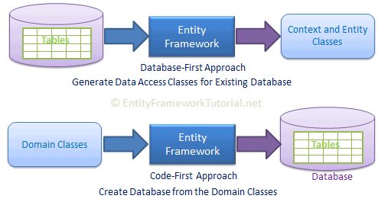
Entity Framework

Slide 18
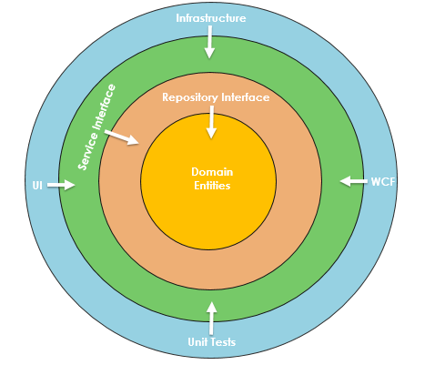
Onion ArChitecture
Zalety:
Warstwy są połączone przez interfejsy
Architektura jest budowana na bazie domeny
Zależności od innych serwisów są w zewnętrznych warstwach
Zależności w jednym kierunku
Powiązania w kierunku centrum
Łatwo testować warstwy
Wady:
Na początku trudne do zrozumienia i wymaga trochę ćwiczeń
Można trochę się zagubić przy tworzeniu zależności
Mocne wykorzystanie interfejsów

Slide 19
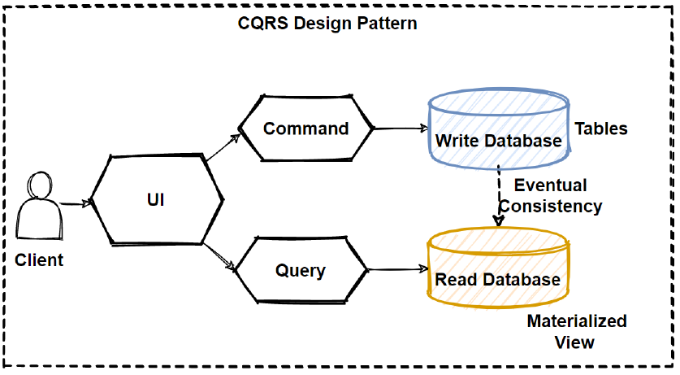
CQRS

Slide 20
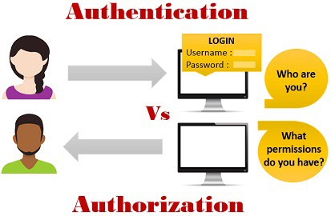
Autentykacja vs Autoryzacja

Slide 21
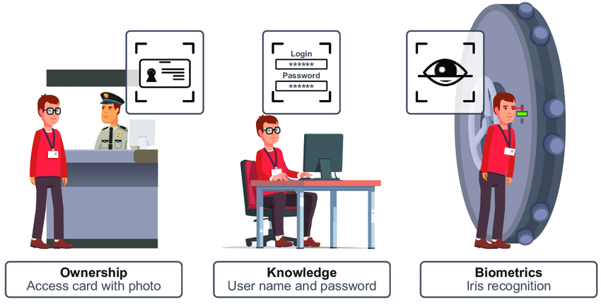
Autentykacja

Slide 22
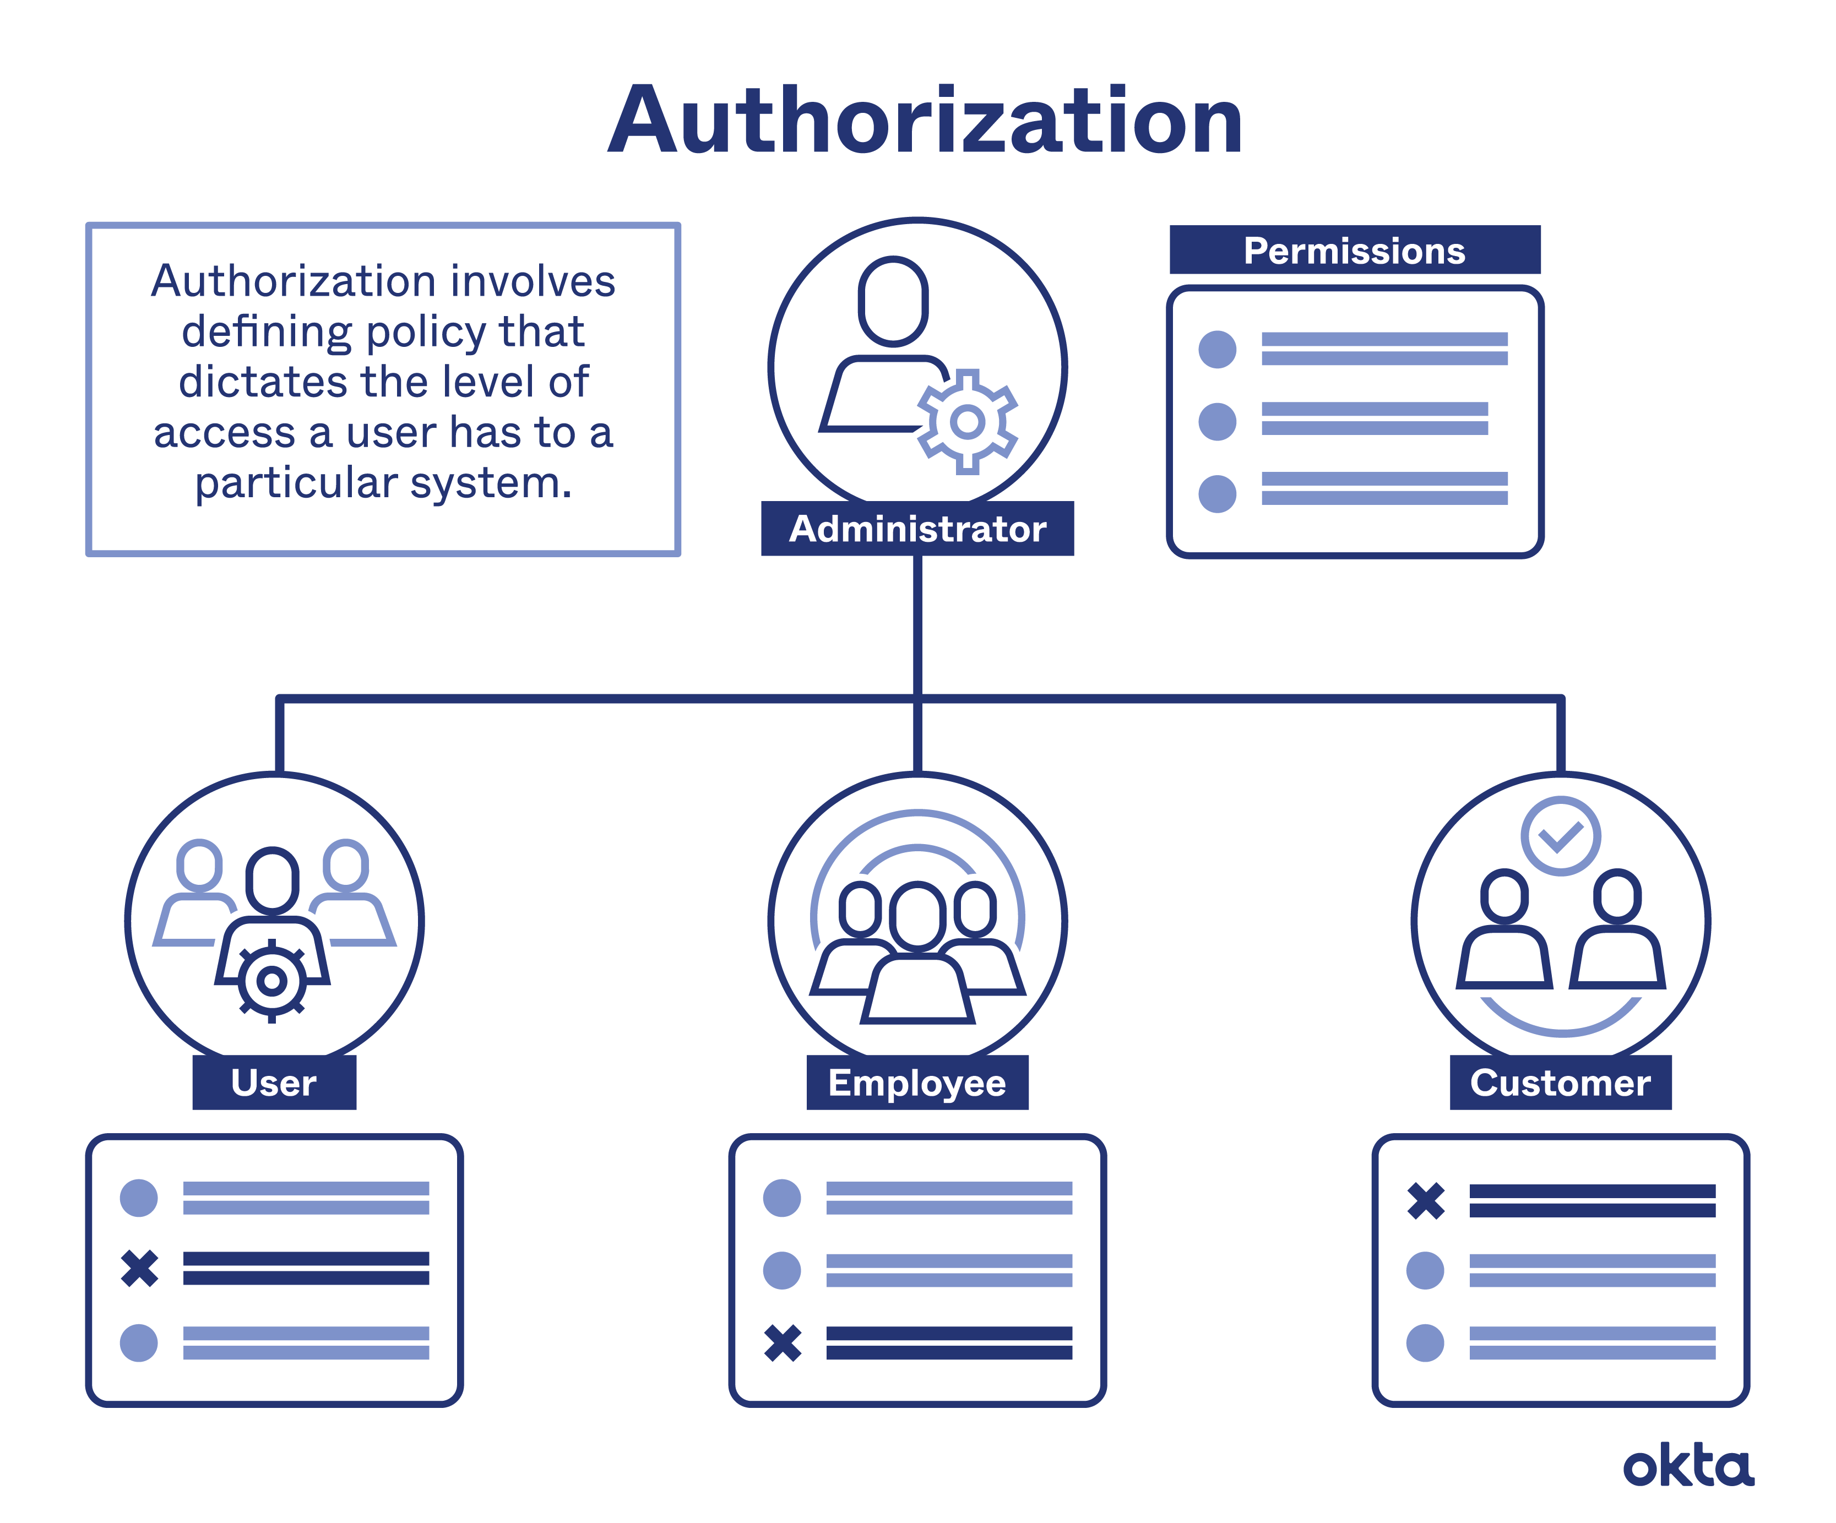
Autoryzacja

Slide 23



Autentykacja

Slide 24
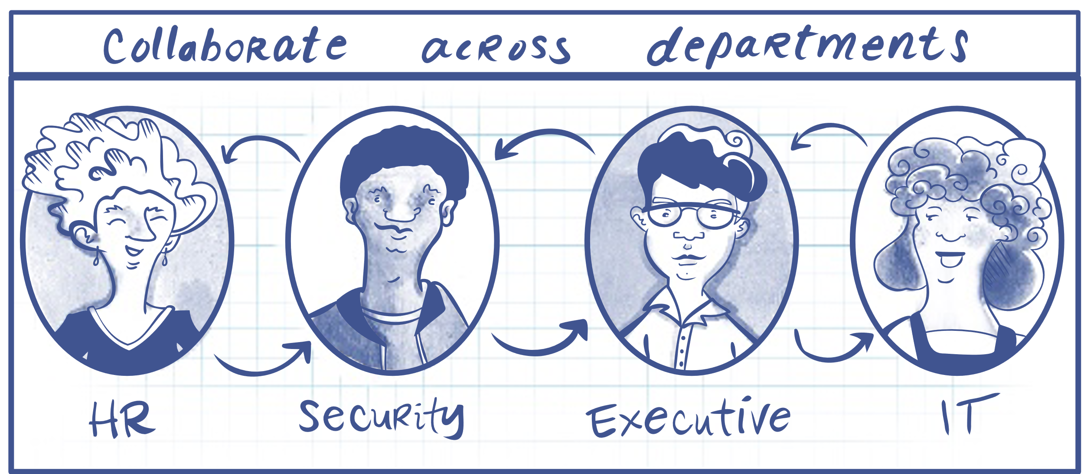
Role-Based Access

Slide 25

Dziękuję za uwagę ☺
W razie pytań:
vpeczynski@sii.pl
Rekrutacja: rekrutacja-poznan@sii.pl
www.sii.pl
Notes:
Rada: Zdjęcie podmieniamy przesuwając je pod spód. Najlepiej wcześniej wykadrować je do kwadratu ok 400x400 px.

